Slide 1

SmartMonitoring Stand und Entwicklungsplan

Slide 2
Inhalte
Smart Monitoring System
Zielsetzung
Frontend / Backend / Teilprojekte - Trennung
Komponenten: Bisheriger Stand und aktuelle Entwicklungen
Datenbank: Bisheriger Stand und aktuelle Entwicklungen
Frontend: Bisheriger Stand und aktuelle Entwicklungen
Entwicklungsplan
Forschungs- und Studierenden-integrierte Softwareentwicklung
Datenzugriffspunkte

Slide 3
Zielsetzung
Smart Monitoring System
Backend Fokussierung auf
Effiziente Kommunikation und Speicherung aller Datentypen
Universell einsatzfähige Datenbank
Übersichtliche, auf ein Gerät bezogene Datenhaltung
Definition von Messwerttypen
Definition von Komponententypen
Einheitliche Zugriffswege auf die Daten

Slide 4
Zielsetzung
Smart Monitoring System
Frontend Fokussierung auf:
Verwaltung von Anlagen und Komponenten
Zuordnen von Messwerten zu Komponenten
Anzeige von Messwerten und Visualisierung dieser
Einstellungen und starten von Synchronisierungsaufgaben

Slide 5
Frontend / Backend / Teilprojekte - Trennung
Smart Monitoring System
Lose Koplung zwischen Frontend / Backend
Teilprojekte müssen Backend-Technologie des SM verwenden
Teilprojekte können Frontend-Technologie des SM verwenden
Häufig verwendete Implementierungen als „Bascis“-Projekte
Versionierung: Backend 3.3.x passend zu Frontend 1.3.x
Aktuelle Informationen hier: http://rm01-ifm-min.ad.fh-bielefeld.de/projects/solarcomputinglab/wiki/Komponenten

Slide 6
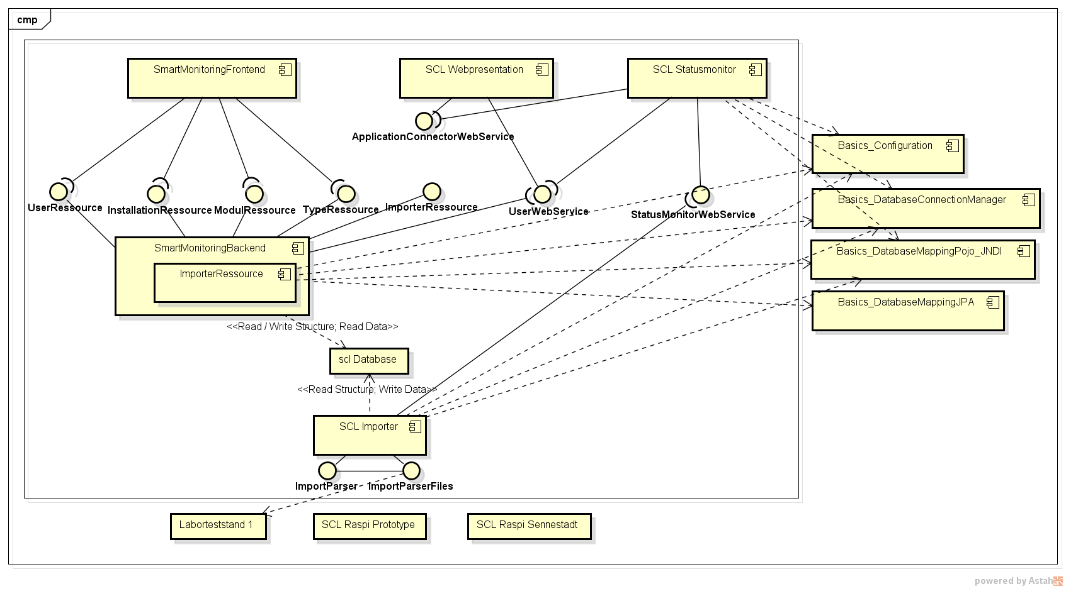
Bisheriger Stand (Version 1.3.x) : Komponenten
Smart Monitoring System

Slide 7
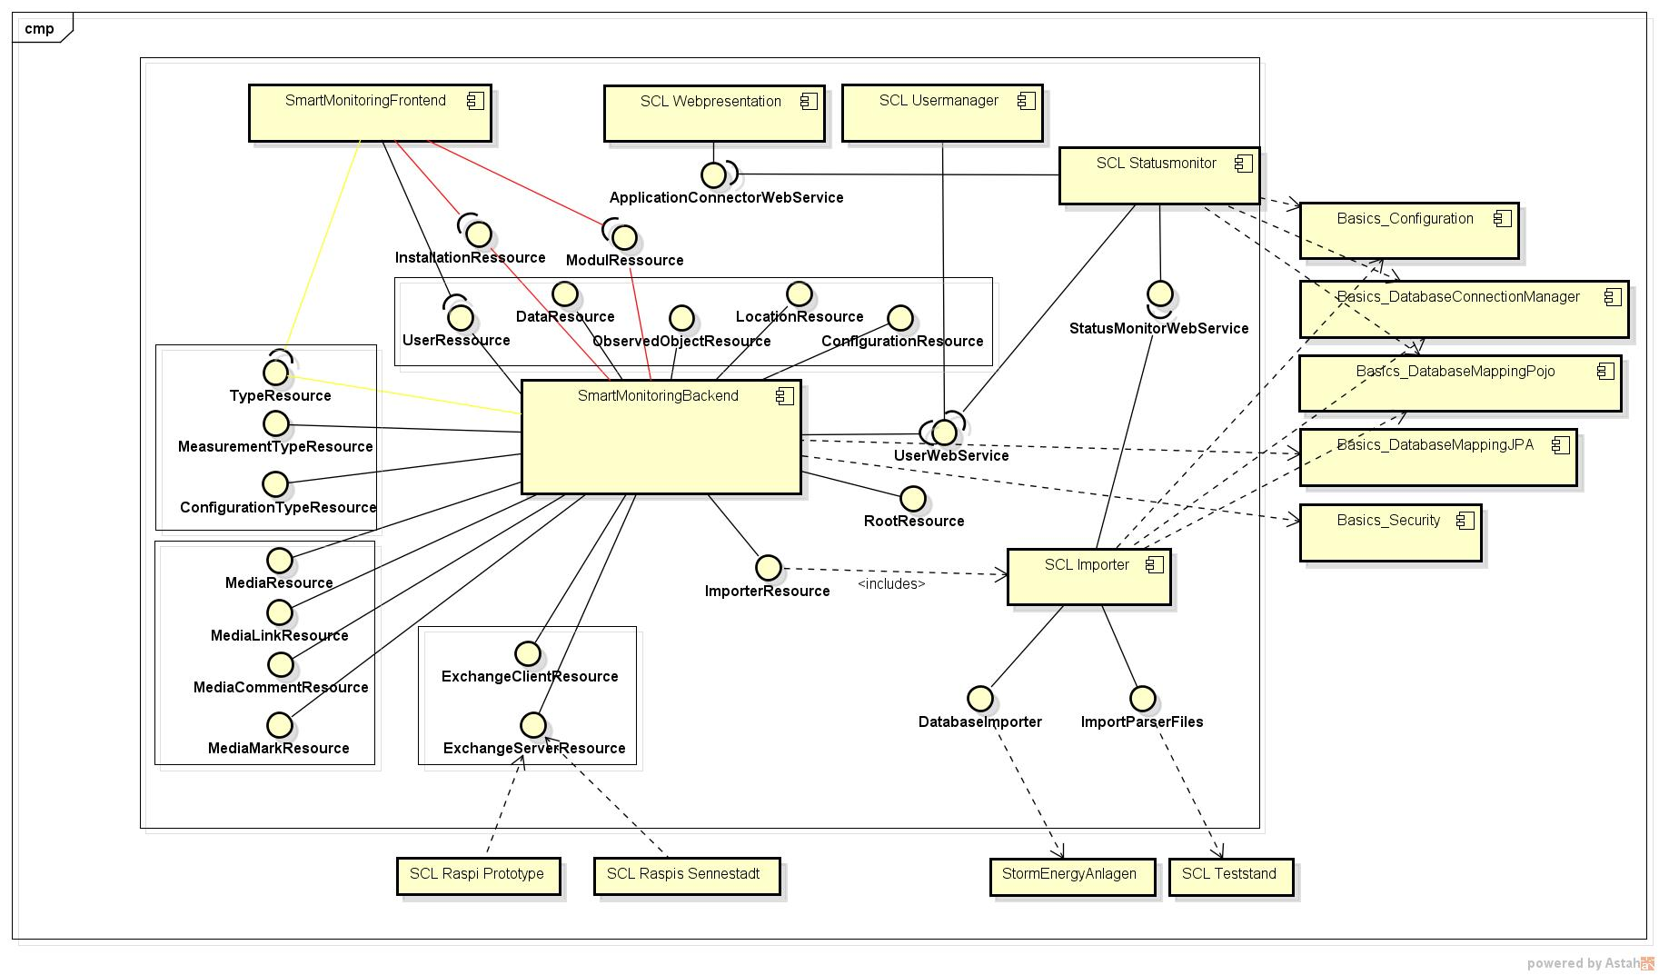
Entwicklungsziel (Version 1.4.0) : Komponenten
Smart Monitoring System

Slide 8
Entwicklungsziel (Version 1.4.0) : Komponenten
Smart Monitoring System
Ziele der Umstrukturierung
Klare Trennung von Zuständigkeiten
Vereinfachung des Verständnis
Bessere Wartbarkeit
Leichtere Erweiterbarkeit

Slide 9
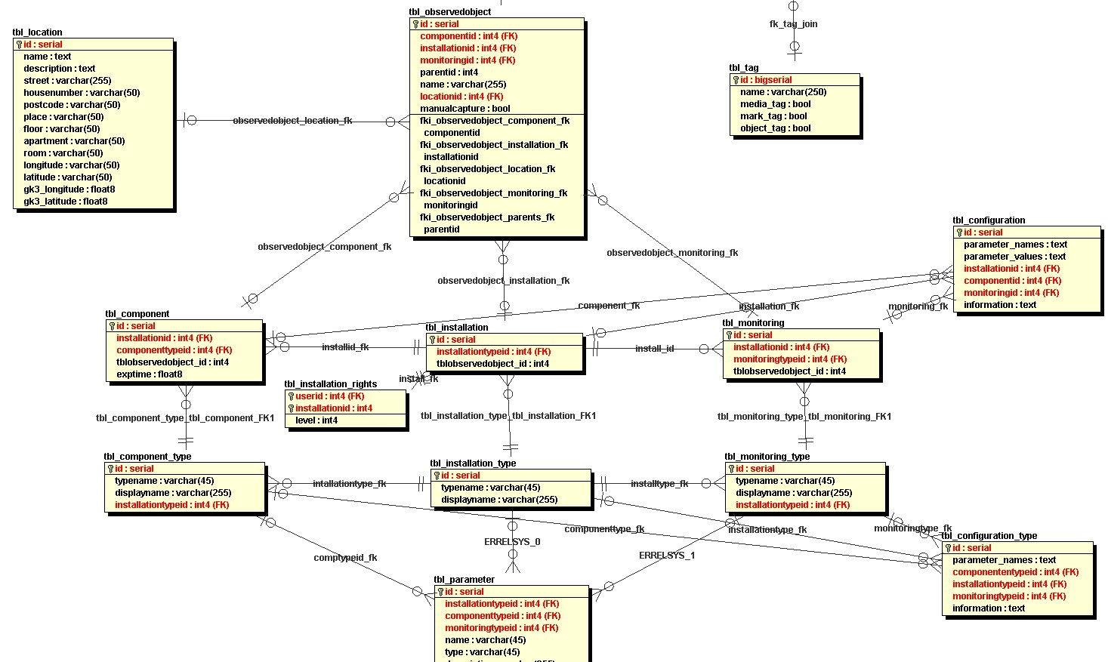
Bisheriger Stand (Version 3.3.x) : Datenbank (Ausschnitt)
Smart Monitoring System
Ziele der Umstrukturierung
Klare Trennung von Zuständigkeiten
Vereinfachung des Verständnis
Bessere Wartbarkeit
Leichtere Erweiterbarkeit

Slide 10
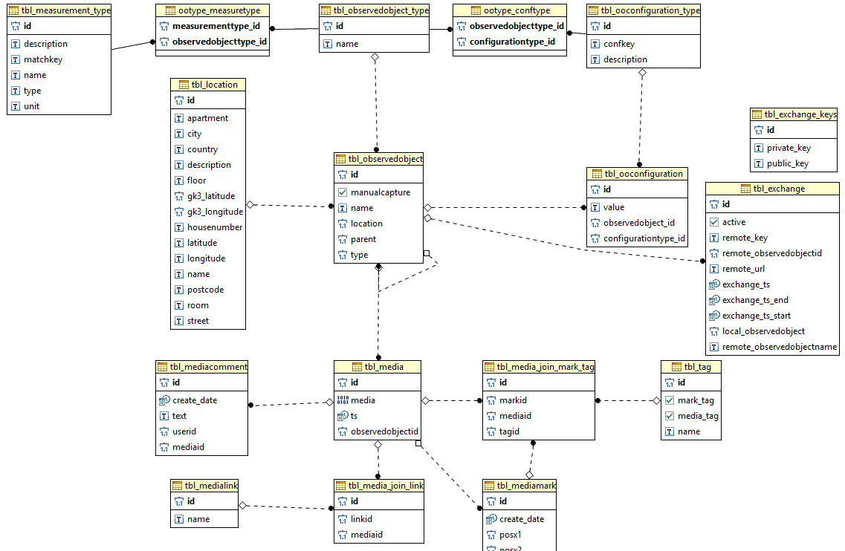
Entwicklungsziel (Version 3.4.0) : Datenbank (Ausschnitt)
Smart Monitoring System
Ziele der Umstrukturierung
Klare Trennung von Zuständigkeiten
Vereinfachung des Verständnis
Bessere Wartbarkeit
Leichtere Erweiterbarkeit

Slide 11
Entwicklungsziel (Version 3.4.0) : Datenbank
Smart Monitoring System
Ziele der Umstrukturierung
Vereinfachung des Verständnis
Messwerte haltende Tabellen sind auf einen Blick zu erkennen
Installation, Komponenten, Monitore nur noch ObjektTypen
Parameter werden zu Messwerttypen
Vermeidung von Redundanzen
Typen von Messwerten können in verschiedenen Komponenten verwendet werden
Komponenten können in beliebigen Anlagentypen genutzt werden
Überarbeitung der Konfigurationsspeicherung
Speicherung in 5. Normalform
Werte nicht mehr base64 codiert speichern

Slide 12
Bisheriger Stand (Version 1.3.1) : Frontend
Smart Monitoring System
Ergänzung:
Oberfläche für die Konfiguration des Datensynchronisierung
Refactoring:
Klare Strukturierung in eigenen Code und Code von Frameworks
Detailverbesserungen:
Aktivitätsanzeige für länger dauernde Operationen (z.b. Login)
„Anlage hinzufügen“ klarer positioniert
Behebung diverser Anzeigefehler
Backend-Kommunikation
Überarbeitung der REST Schnittstellen (ResponseObjectBuilder)
Einheitliche Vorgaben für die Implementierung der Schnittstellen
(http://rm01-ifm-min.ad.fh-bielefeld.de/projects/smartmonitoring/wiki/Vorgaben_f%C3%BCr_die_Implementierung_der_REST_Schnittstellen )

Slide 13
Entwicklungsziel (Version 1.5.0) : Frontend
Smart Monitoring System
Anpassungen an Backend
Umstellung auf die neuen REST-Schnittstellen
Neuer Template-Manager (Drag & Drop)

Slide 14
Beispiel Coderveränderung: SmartMonitoring 1.3.x
Smart Monitoring System
@GET
@Path("getInstallationData")
@Produces(MediaType.TEXT_PLAIN)
public String getInstallationData(@QueryParam("authtoken") String authtoken,
@QueryParam("id") Integer id,
@QueryParam("callback") String callback) {
…
String ret = callback + "(";
ret = ret + "{\n\"status\": \"" + "ok" + "\",\n";
...
List<Object[]> paramList = this.em.createNativeQuery("SELECT * FROM " + "smartmonitoring.data_" + tblInstallation.getTblObservedObject().getId() + ";").getResultList();
...
Insgesamt Codezeilen: 129

Slide 15
Beispiel Coderveränderung: SmartMonitoring 1.4.0
Smart Monitoring System
public String getSets(…) {
ResponseObjectBuilder rob = new ResponseObjectBuilder();
rob.setCallback(callback);
DynamicTable dt = new DynamicTable(this.em, this.utx, oo);
List<Map<String, Object>> dataList = dt.getData(orderby, order, startset, limit);
// Buld response
rob.addStatus(MyResponse.Status.OK);
rob.add("ooid", ooid);
rob.add("paramList", dataList);
return rob.toString();
}
Insgesamt Codezeilen: 53 (inkl. Fehlerbehandlung und erweiterter Funktionalität)

Slide 16
Entwicklungsplan SmartMonitoring
Smart Monitoring System
Version 1.3.1 (07.12.2016)
Datenaustausch zwischen SmartMonitoring Instanzen
Vorbereitung Backend auf 1.4.0 (Parallelbetrieb)
Version 1.4.0 (28.02.2017)
Integration der aktuellen WebEngineering-Projekte
Komplettierung der neuen REST-Schnittstellen
Version 1.5.0 (Juli 2017)
Vollständige Entfernung der alten REST-Schnittstellen
Entfernung der nicht mehr benötigten Teile aus Version 1.3.x

Slide 17

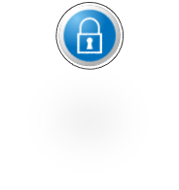
ExchangeResource 1.3.1
Smart Monitoring System
SensorPi
Haus-Raspi
FH Server
…
SensorPi
WebServiceCall
InternetHotSpot

Slide 18
Vorgehensmodell
Smart Monitoring System
Projektstand
FSP-Anforderungen
Anforderungen
Strukturanforderungen
1 Semester
1 Semester
Teil-Projektdefinition
Review / Versionsbildung
Projektausgabe
Wartung
Change-Management
Begleitete Projektbearbeitung
Projektbeurteilung
nicht erfolgreich
erfolgreich
Integration

Slide 19
Teilprojekte
Smart Monitoring System
Unterrichts-, Bachelor-, Master- oder Forschungsprojekte
Unterschiedliche Anforderungen und Einflussnahme
Grundsätzliche Vorgaben
Integrationsfähigkeit (Vorhandene Technologien nutzen)
Selbstverwaltet (Vorgehensmodell, Zeitplan,…)
Kurze Laufzeit (1. Semester, wg. Unterricht und wechselnden SHKs)

Slide 20
Teilprojekte
Smart Monitoring System
Master-Branch
Wartungsprojekt
FSP
Semesterprojekte
Abschlussprojekte
Fehlererfassung
Anlagenvisualisierung
…
SmileGui
WS2016/2017
SS2017

Slide 21
Anforderungen des IFE?
Smart Monitoring System

Slide 22
Datenzugriffspunkte
Smart Monitoring System
Dauerhafte Zugriffe
Für Anwendungen immer den REST-Webservice nutzen
Berechtigungsprüfung, Sortierung, JSON-Format, Anzahl-Beschränkung
Unabhängig vom Datenbankschema
Kurzzeitige Zugriffe
Spezielle Views für den Datenzugriff
Daten schreiben
Immer nur über den REST-Webservice
Nutzt den Importer, mit Sicherheits-, Plausibilitäts- und Log-Funktionen

Slide 23
Datenzugriffspunkte
Smart Monitoring System
Vorgehen zum Datenzugriff
SmartMonitoring Frontend aufrufen z.B. http://dauerschlaf.ad.fh-bielefeld.de:8080/SmartMonitoringTest
Zum gewünschten Gerät gehen
Auf den Reiter „Komponentendetails“
Unter „Datenzugriff“ befindet sich der Link
Beschreibung von Optionen zum Datenabruf unter:
http://rm01-ifm-min.ad.fh-bielefeld.de/projects/smartmonitoring/wiki/REST_Schnittstellenbeschreibungen

Slide 24
Wichtige Links
Smart Monitoring System
SmartMonitoring
Aktuelle Produktivumgebung:
http://dauerschlaf.ad.fh-bielefeld.de:8080/SmartMonitoring
SmartMonitoring Anleitungen / Informationen
http://rm01-ifm-min.ad.fh-bielefeld.de/projects/smartmonitoring/wiki
Fehlermeldungen
http://rm01-ifm-min.ad.fh-bielefeld.de/projects/smartmonitoring/issues
Datenbankserver
http://rm01-ifm-min.ad.fh-bielefeld.de/projects/solarcomputinglab/wiki/SCL_Datenbankserver
Datenbankstruktur (ER-Diagramm, Changelog, Migrationshinweise)
http://rm01-ifm-min.ad.fh-bielefeld.de/projects/solarcomputinglab/wiki/Datenbankstruktur_V_30

